Slide 1
Rīku kaste 1. – 3. klase 1. nodarbība: Kas bija Aristotelis?

Slide 2
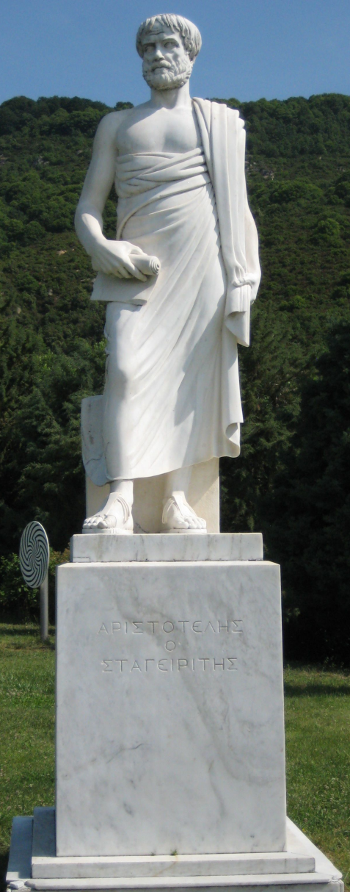
Aplūko šo Aristoteļa statuju, kas atrodas Grieķijā. Uzraksti:
Ko tu redzi?
Ko tu vari secināt par Aristoteli?
Ko tu gribētu pajautāt par Aristoteli?

Slide 3
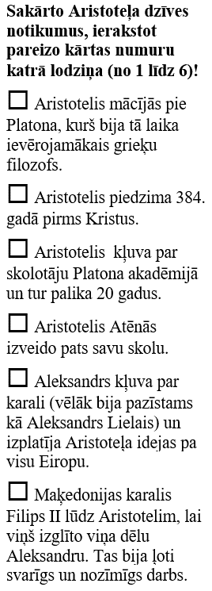
Lai uzzinātu vairāk par Aristoteli, izmanto grāmatas, kas nav daiļliteratūra, vai internetu
Vai vari sakārtot šos Aristoteļa dzīves notikumus hronoloģiskā secībā?

Slide 4
Aplūko dažas no Aristoteļa idejām! Vai vari tās iedalīt grupās, kas apvieno līdzīgas idejas? Kura ideja, tavuprāt, ir visnozīmīgākā un vismazāk nozīmīgā? Kāpēc?
Cilvēka dzīves mērķis ir attīstīt tikumus, kas palīdz izdarīt pareizo lietu pareizajā laikā.
Cilvēki ir unikālas būtnes, jo tie var spriest un izmantot loģiku (atšķirībā no dzīvniekiem).
Dzīvniekus var iedalīt dažādās grupās pēc to raksturīgajām iezīmēm.
Šie pieci elementi veido visu: zeme, uguns, ūdens, gaiss un ēteris.
Dzīvnieku ķermeņi pielāgojušies to dzīves videi, piemēram, pleznas palīdz pīlēm peldēt
Lielākiem dzīvniekiem ir mazāk pēcnācēju.
Aristotelis izskaidroja, kāpēc notiek zemestrīces, vulkānu izvirdumi un iztvaikošanas process (taču ir pierādīts, ka viņš kļūdījās).
Mums jāizzina lietas, tās rūpīgi novērojot, nevis tikai domājot par tām. Mums jāpārbauda mūsu idejas.
Zeme ir apaļa.

Slide 5
Domājot par to, ko esi uzzinājis, kādus 3 vārdus tu izmantotu, lai aprakstītu Aristoteli?
Kāpēc izvēlējies tieši šos vārdus?

Slide 6
Tikumiskās audzināšanas programma «e-TAP»
Resursi pieejami: www.arete.lu.lv
Programmas administrators: Dr. Manuels Fernandezs. manuels.fernandezs@lu.lv, +371 26253625.
Imantas 7. līnija 1, 223. telpa, Rīga, LV-1083, Latvija
Latvijas Universitātes Pedagoģijas, psiholoģijas un mākslas fakultātes Pedagoģijas zinātniskā institūta vadošais pētnieks
"Digitālas mācību programmas piemērotības un īstenojamības izpēte jauniešu tikumiskajai audzināšanai Latvijas izglītības iestādēs (no 5 līdz 15 gadu vecumā)" (01.12.2020-31.12.2021). Projekta Nr. lzp-2020/2-0277; LU reģistrācijas Nr: LZP2020/95

